Slide 1
GitFit

Slide 2
Aktuelle Situation / Kundenprobleme
Alles von Hand, auf Papier:
Aufwändige Erstellung des Trainingsplans
Auswertung und Analyse schwierig
Kundenbindung schwach
Motivation / Bestätigung fehlt den Sportlern
Fitnessindustrie boomt!
Unterscheidung von Konkurrenz schwierig

Slide 3
Die Lösung
Digitale Gesamtlösung:
Trainingsplan in der Cloud
Instant Feedback
Umfassende Statistik
Kundenbindung
Feedback und Analyse durch App
Fitness Gesamtbetreuung
Fitnessindustrie boomt!
Zertifizierung / Empfehlung

Slide 4
Der Kunde
Fitnesscenter als primärer Kunde
Mitglieder profitieren vom Angebot
Fitnesscenter profitiert von zufrieden Kunden

Slide 5
KANSROOSA
Bedürfnis | Fitnesscenter
KOMFORT | Aufwand Kundenbetreuung senken
ANSEHEN | Zertifizierung
NEUHEIT | Einsatz modernster Technologie
SELBSTERHALTUNG | Konkurrenzfähig bleiben
RISIKOLOS | Sichere Aufbewahrung der Kundendaten
ÖKONOMIE | Keine grossen Investitionen nötig
ÖKOLOGIE | Papierloses Training
SYMPATHIE | Personalisierte Betreuung
ANGEHÖRIGKEIT | Kundennetzwerk

Slide 6
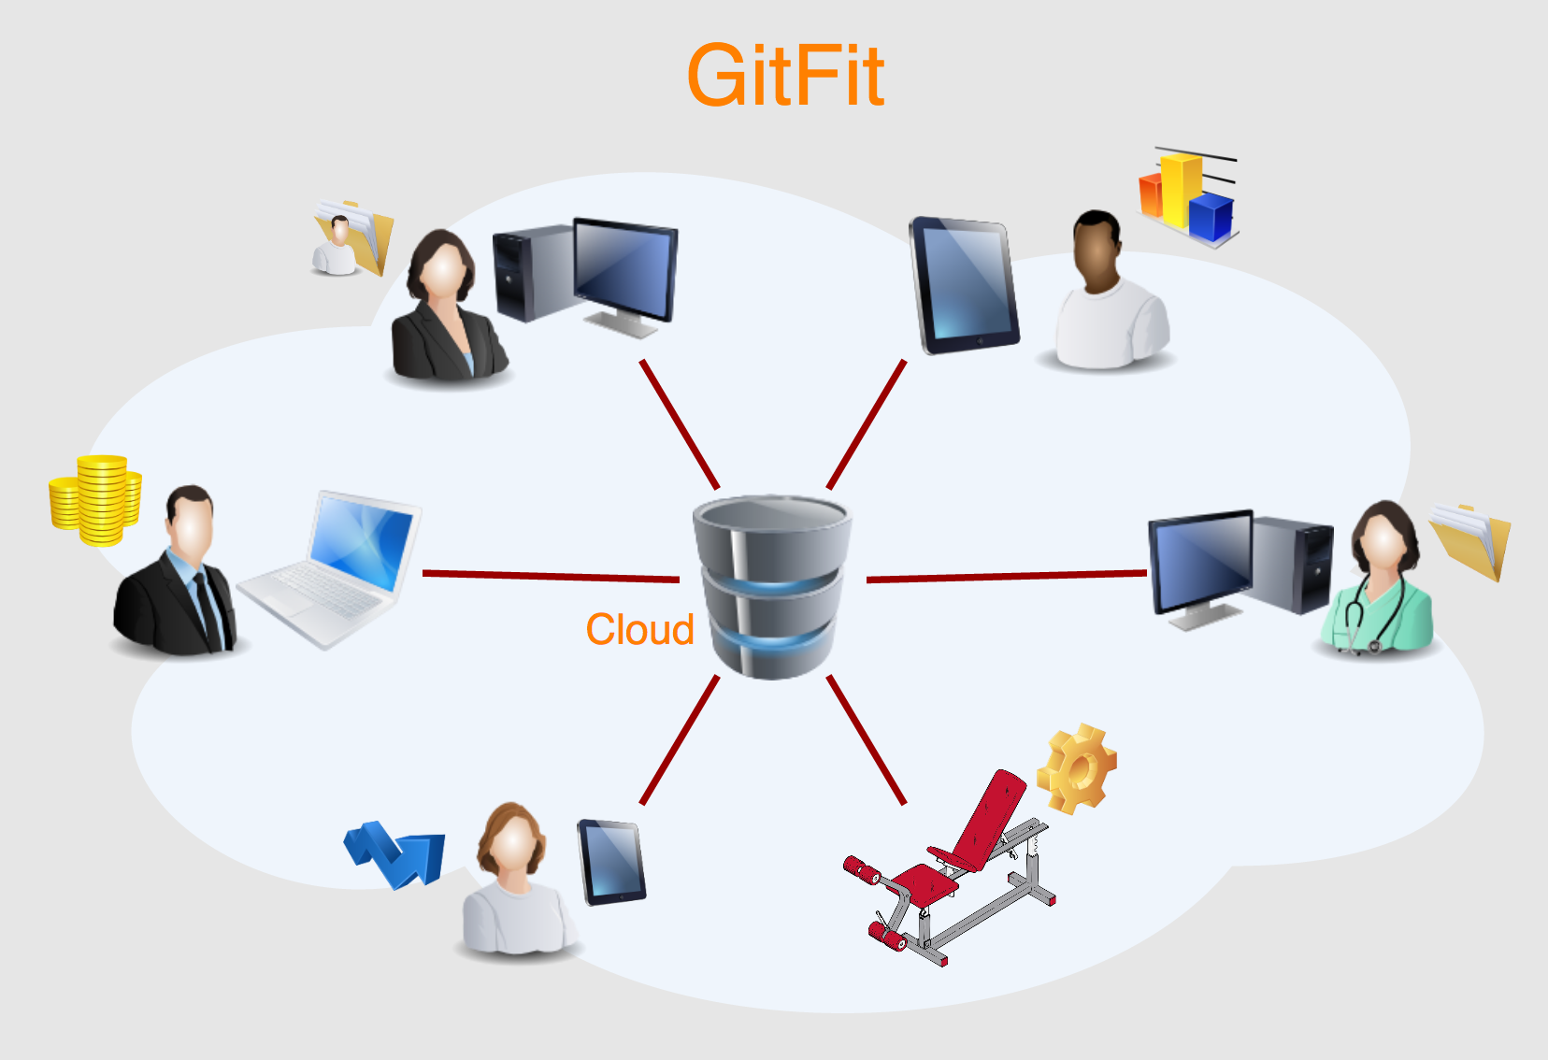
Konkretes Angebot

Slide 7
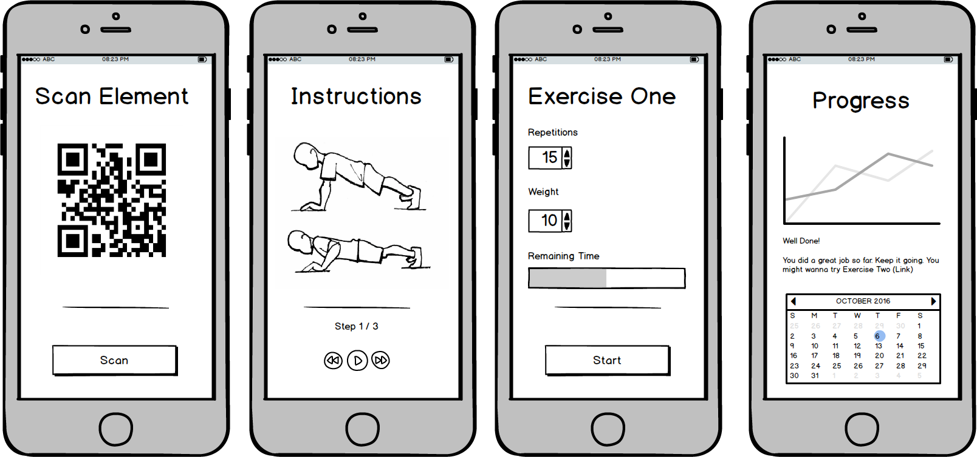
Die App

Slide 8
Markt und Konkurrenz

Slide 9
Kundennutzen

Slide 10
Ertragsmechanik
Kosten | Ertrag
Programmierung der Software/App | Abo-Modell Nach Anzahl Mitglieder / grösse Fitnesscenter
Testing | Online Dienst (Kundenbindung)
Support | IoT-Geräte in Zukunft möglich Smarte Fitnessgeräte

